Slide 1
CHỦ ĐỀ 2: THỦ CÔNG KỸ THUẬT
BÀI: LÀM CHONG CHÓNG (TIẾT 2)

Slide 2
01
KHỞI ĐỘNG

Slide 3
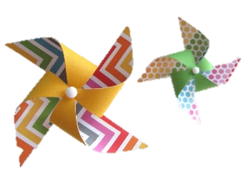
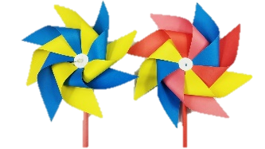
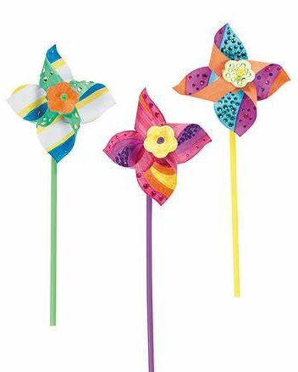
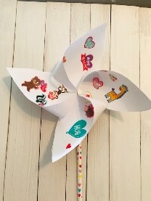
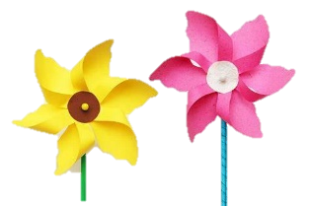


Slide 4
02
HOẠT ĐỘNG
LUYỆN TẬP

Slide 5
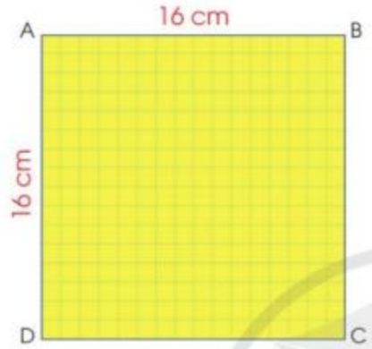
BƯỚC 1
Em vẽ hình vuông có cạnh dài 16cm trên giấy thủ công.

Slide 6
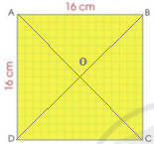
BƯỚC 2
Em vẽ hai đường chèo AC và BD. Hai đường này cắt nhau tại tâm O ở giữa tờ giấy.

Slide 7
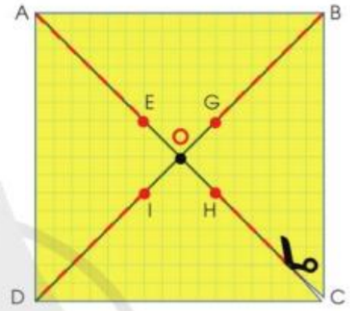
BƯỚC 2
Từ O, em đánh dấu các điểm E, G, H, I trên 4 đoạn thẳng sao cho khoảng cách từ O đến các điểm này bằng 3cm. Sau đó, em dùng kéo cắt từ đỉnh hình vuông đến các điểm này.

Slide 8
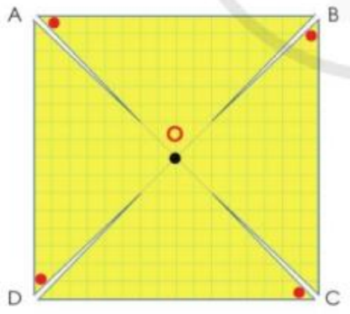
BƯỚC 3
Dùng bút đánh dấu các chấm tròn như hình.

Slide 9
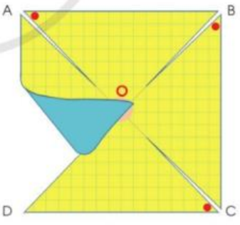

BƯỚC 4
Bôi hồ dán vào điểm đánh dấu. Gấp mép tờ giấy sao cho điểm đánh dấu dán chồng lên tâm O. Sau đó, làm tương tự như vậy đối với các điểm đánh dấu còn lại của tờ giấy.

Slide 10
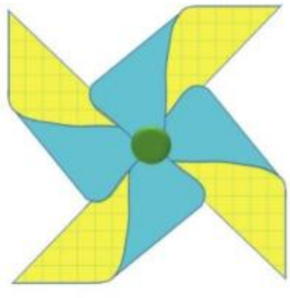
BƯỚC 5
Chọn giấy thủ công khác màu, vẽ và cắt hình tròn có bán kính 1cm, bôi hồ và dán chồng lên vị trí chữ O.

Slide 11
BƯỚC 6
Em có thể trang trí cánh chong chóng sau khi hoàn thành.

Slide 12
03
VẬN DỤNG

Slide 13
CHÚC CÁC EM HỌC TỐT

